Slide 1
The data mining process
Sofia Barreto y Tomás Clavijo

Slide 2
Introduccion a data mining process:
Implica cuatro fases:
01
02
Es el proceso de analizar un problema de análisis empresarial o necesidad de información y organizar las acciones para resolver el problema y satisfacer esa necesidad.
Exploración
Analisis
03
04
Interpretación
Explotación
Modelar: Realizar análisis de datos dentro del proceso→ Produce un modelo.

Slide 3
FASE de EXPLORACIÓN:
01
Implica entender el entorno empresarial y la necesidad de información del negocio.
Función del analista:
Convierte las preguntas del negocio en preguntas analíticas bien formuladas y prepara los conjuntos de datos necesarios para ser analizados.
Explora, adquiere y prepara los conjuntos de datos necesarios para ser analizados o minados en busca de respuestas durante esta etapa.

Slide 4
FASE de ANALISIS:
02
Tiene 2 etapas
Comprensión profunda de los elementos de datos. →Implica analizar cada variable con métodos estadísticos básicos.
2. Data mining process: Busca una comprensión más profunda, saber por qué ocurrieron las cosas, va más allá de tabular lo sucedido.
Se caracteriza por la búsqueda de respuestas a preguntas bien formuladas a través de métodos analíticos.
Objetivo: Construir un modelo de datos sofisticado que se utilizará en el futuro a medida que se actualicen los datos y se necesite responder repetidamente a las preguntas.

Slide 5
FASE de INTERPRETACIÓN:
03
Es la base para los resultados de "toma de decisiones basada en datos"
Implica juicio empresarial y comprensión de las limitaciones de los modelos construidos.
Busca conclusiones significativas basadas en los hechos obtenidos del análisis como aportes imparciales al proceso de toma de decisiones empresariales.
Completa la actividad de recopilación de información deduciendo conclusiones derivadas de esos hechos.

Slide 6
FASE de EXPLOTACIÓN:
04
Implica la institucionalización de los esfuerzos de data mining process →Significa que cualquier respuesta obtenida y conclusión derivada se entregan a los gerentes y ejecutivos de negocios que necesitan tomar decisiones basadas en datos.
Los modelos a menudo requieren:
Interfaces de usuario adecuadas para que las utilicen usuarios inexpertos.
Recalibración para adaptarse a las preguntas planteadas y a las cambiantes condiciones económicas, políticas, legales y empresariales.
Esta fase garantiza que produzcamos y mantengamos una herramienta empresarial utilizable por todos los que la necesiten en esta etapa final.

Slide 7
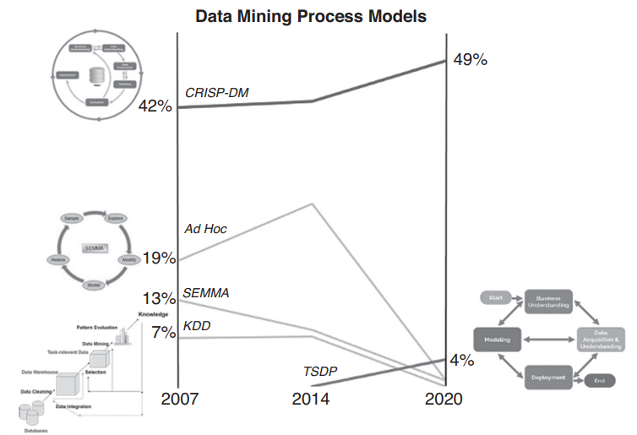
Selecting a data mining process:
Existen varias alternativas para adoptar un proceso de minería de datos, como:
CRISP-DM→ + utilizado
KDD
SEMMA
TDSP, de microsoft ↓ Posible lider del futuro

Slide 8
CRISP-DM:
KDD:
Es un modelo de 6 fases:
Comprensión del negocio
Comprensión de los datos
Preparación de los datos
Modelado
Evaluación
Implementación
Describe naturalmente el ciclo de vida de la ciencia de datos
Proceso general de extraer información de patrones o de grandes conjuntos de datos utilizando aprendizaje automático, estadísticas y sistemas de bases de datos.

Slide 9
SEMMA:
Define 5 fases de un proyecto:
Muestra
Exploración
Modificación
Modelado
Evaluación
Diseñado originalmente para guiar a los usuarios a través de herramientas en SAS Enterprise Miner.
TDSP:
Define 5 etapas del ciclo de vida de la ciencia de datos:
Comprensión del negocio
Adquisición y Comprensión de los Datos
Modelado
Implementación
Aceptación del Cliente
Combina aspectos de Scrum y CRISP-DM, incorpora el aspecto de trabajo en equipo en la ejecución de proyectos de datos.

Slide 10
Profundizando en CRISP-DM

Slide 11
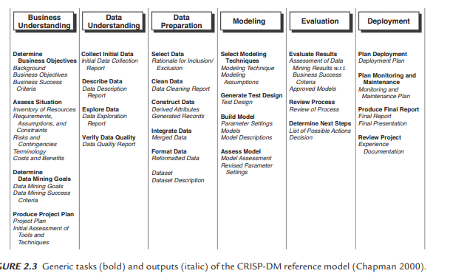
Repasando los pasos..
5. Evaluación:Revisión del modelo para asegurarse de que el mismo logre los objetivos empresariales.
1. Comprensión del negocio: Comprender los objetivos y requisitos del proyecto desde una perspectiva empresarial.
6. Implementación:Dependiendo de los requisitos, la fase de despliegue puede ser tan simple como generar un informe o tan compleja como implementar un proceso de data mining repetible en toda la empresa.
.
2. Comprensión de los datos: Recopilación inicial de datos y familiarización con los mismos para identificar problemas de calidad de los datos y/o detectar subconjuntos interesantes para formular hipótesis sobre información oculta.
3. Preparación de los datos: Abarca todas las actividades necesarias para construir el conjunto final de datos, sin orden especifico
4. Modelado: Se seleccionan y aplican técnicas de modelado, y se calibran sus parámetros para obtener los valores óptimos.

Slide 12

SELECCIONANDO LENGUAJES DE ANALÍTICA DE DATOS
Es esencial comprender qué decisiones debe tomar un analista al elegir plataformas de análisis o lenguajes de programación informática
En el paso 4 del modelo CRISP-DM, nos involucramos en el análisis concreto de datos → En algunos casos, implementamos modelos sofisticados de aprendizaje automático.

Slide 13
La selección del lenguaje de analitica de datos depende del conjunto de datos que queramos procesar y/o analizar
EXCEL:
Elección básica.
Para datos pequeños (hasta 100 MB).
Práctica para preparación rápida de conjuntos de datos
Posee tablas dinámicas, herramientas de gráficos y cálculo.
TABLEAU:
Conjunto de datos que deben extenderse de almacenes de datos y programas de aplicación comerciales basados en un RDBMS.
Conocido por su visualizacion de datos, análisis poderosas y paneles personalizados
Necesita familiaridad con SQL.
SQL:
Es el más utilizado.
Solo para la extracción→ NO recomendado para procesamientos ni análisis.
Usado para extraer datos de bases de datos estructuradas
No procedural (no requiere uso de logica de programación tradicional)

Slide 14
Lenguajes de análisis más populares:
PYTHON:
Lenguaje más utilizado.
Proporciona todas las bibliotecas necesarias para las 4 etapas principales de trabajar con datos: Recolección y limpieza de datos, exploración de datos, modelado de datos y visualización de datos.
Lenguaje R:
Excelente para cálculos estadísticos y gráficos.
Puede manejar conjuntos de datos grandes y complejos.
Código abierto.
Tiene deficiencias en cuanto a seguridad, lo que dificulta la protección de los modelos escritos en él.

Slide 15
Gracias!

